Slide 1

Tela 1 - Apresentação
PUC – Minas
Eixo 2 - Projeto: Desenvolvimento de uma Aplicação Interativa
Segundo Semestre / 2023
MAPEAMENTO DE CONSUMO
Eixo 2 / Análise De Sistemas
Nome dos integrantes do grupo:
Jadir de Sousa Gonçalves
Joanes Costa Junior
Luísa Silva Coutinho
Ricardo Fonseca Pereira
Thiago Henrique de Oliveira Souza
Nome do professor:
José Wilson Da Costa
1
Notes:
1

Slide 2

Tela 2 - INTRODUÇÃO
O intuito do projeto é desenvolver uma aplicação que calcule o consumo de energia em KWH e estipule a quantidade de placas solares para atender as necessidades de
custo energético.
2
Notes:
2

Slide 3
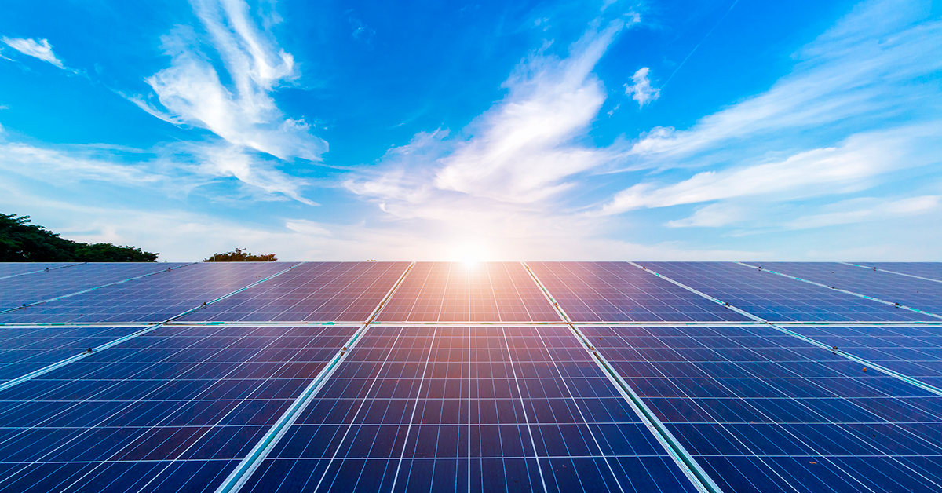
Tela 3 - Descrição sucinta
Apresentação do problema:
O consumo de energia tem sido tema de grandes discussões ao redor do mundo.
O aumento constante nas faturas de energia elétrica tem afetado seu orçamentos pessoais ou empresariais.
Apresentação do objetivo:
Fornecer aos usuários uma aplicação que permita monitorar o consumo de energia em tempo real monitorar os padrões de uso. Isso pode ajudar os clientes a identificar áreas de desperdício e adotar medidas para reduzir o consumo.
3
Notes:
3
Esforço: 1 programadora durante 9 meses não é igual a 9 programadoras em 1 mês!!!

Slide 4
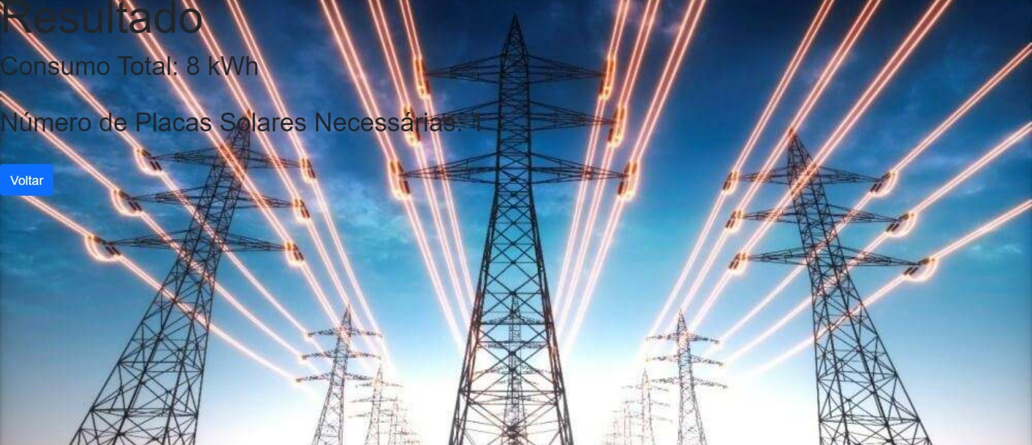
Tela 4 - Front End
4
Notes:
4
Isto acontece porque ao estimar partes menores às vezes erra-se para mais, às vezes para menos, e os erros de certa forma se compensam, produzindo um agregado mais acurado.

Slide 5
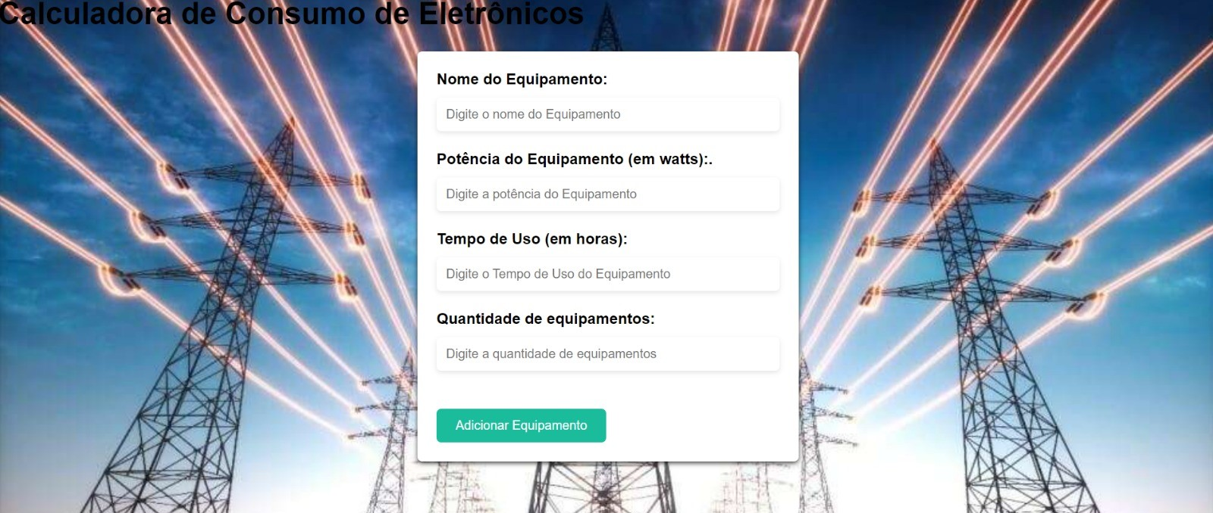
Tela 5 – Back End
5
Notes:
5

Slide 6
Tela 6 – Conclusões
Foi feita uma aplicação com intuito de resolver os gastos de consumo de energia, os resultados não foram como os esperados, porém cada integrante do grupo deu o seu melhor na aplicação. Enfrentamos diversas dificuldades. As atividades foram divididas para cada um dos integrante do grupo.
Para o futuro com o conhecimento adquirido vamos melhorar a aplicação.
No começo do projeto os encontros eram frequentes, tivemos alguns desencontros com o antigo professor que foi sanado com a chegada do novo professor e tivemos uma desistência por parte de um dos integrante do grupo.
Seguir com a cartilha de início tendo mais encontros, reuniões, feed-backs e ajustes de todos os contextos.
Tivemos um bom aprendizado ao longo do semestre.

Slide 7
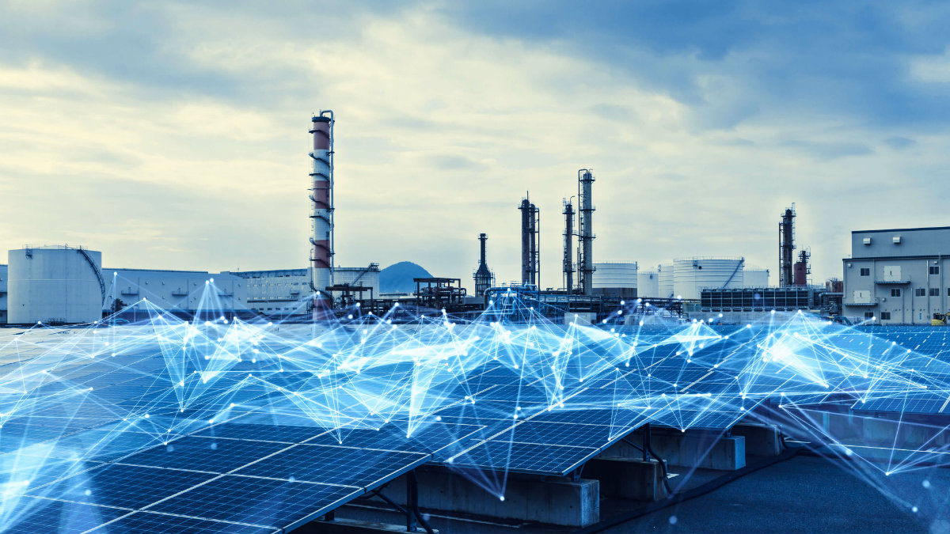
E por fim.... Agradecemos a todos....
7
Notes:
7

